Slide 1

微博理财兴趣用户 的挖掘与引导

Slide 2

好的理财产品,
在哪???
在哪???
在哪???

Slide 3

大批的优质客户，
在哪???
在哪???
在哪???

Slide 4


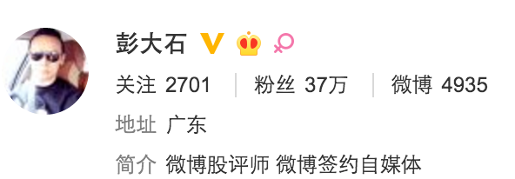
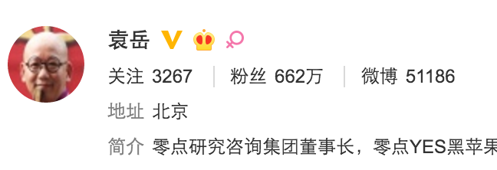
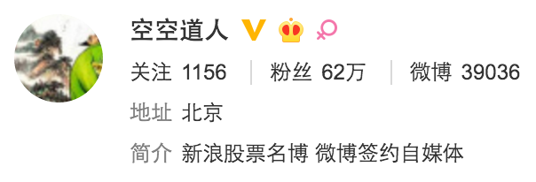
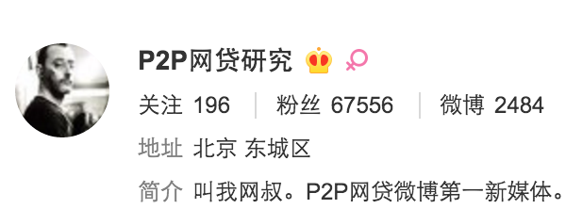
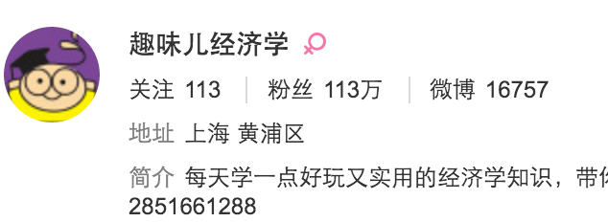
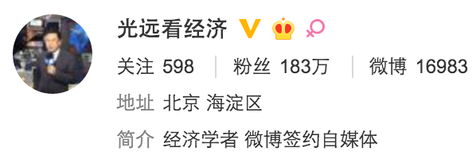
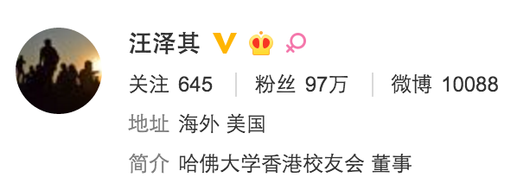
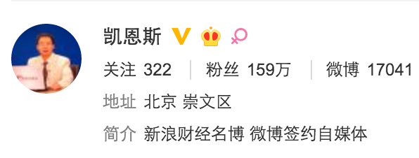
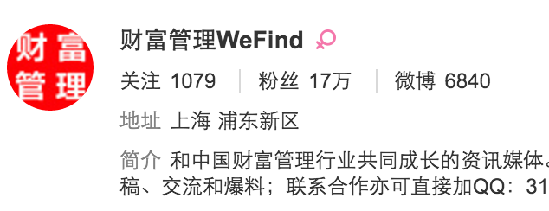
的大批优质客户由于还不知道
他们后来去了…

Slide 5
优质客户不要着急，宜人贷没有忘记大家，
我们来找你了！！！
我们来找你了！！！
我们来找你了！！！

Slide 6
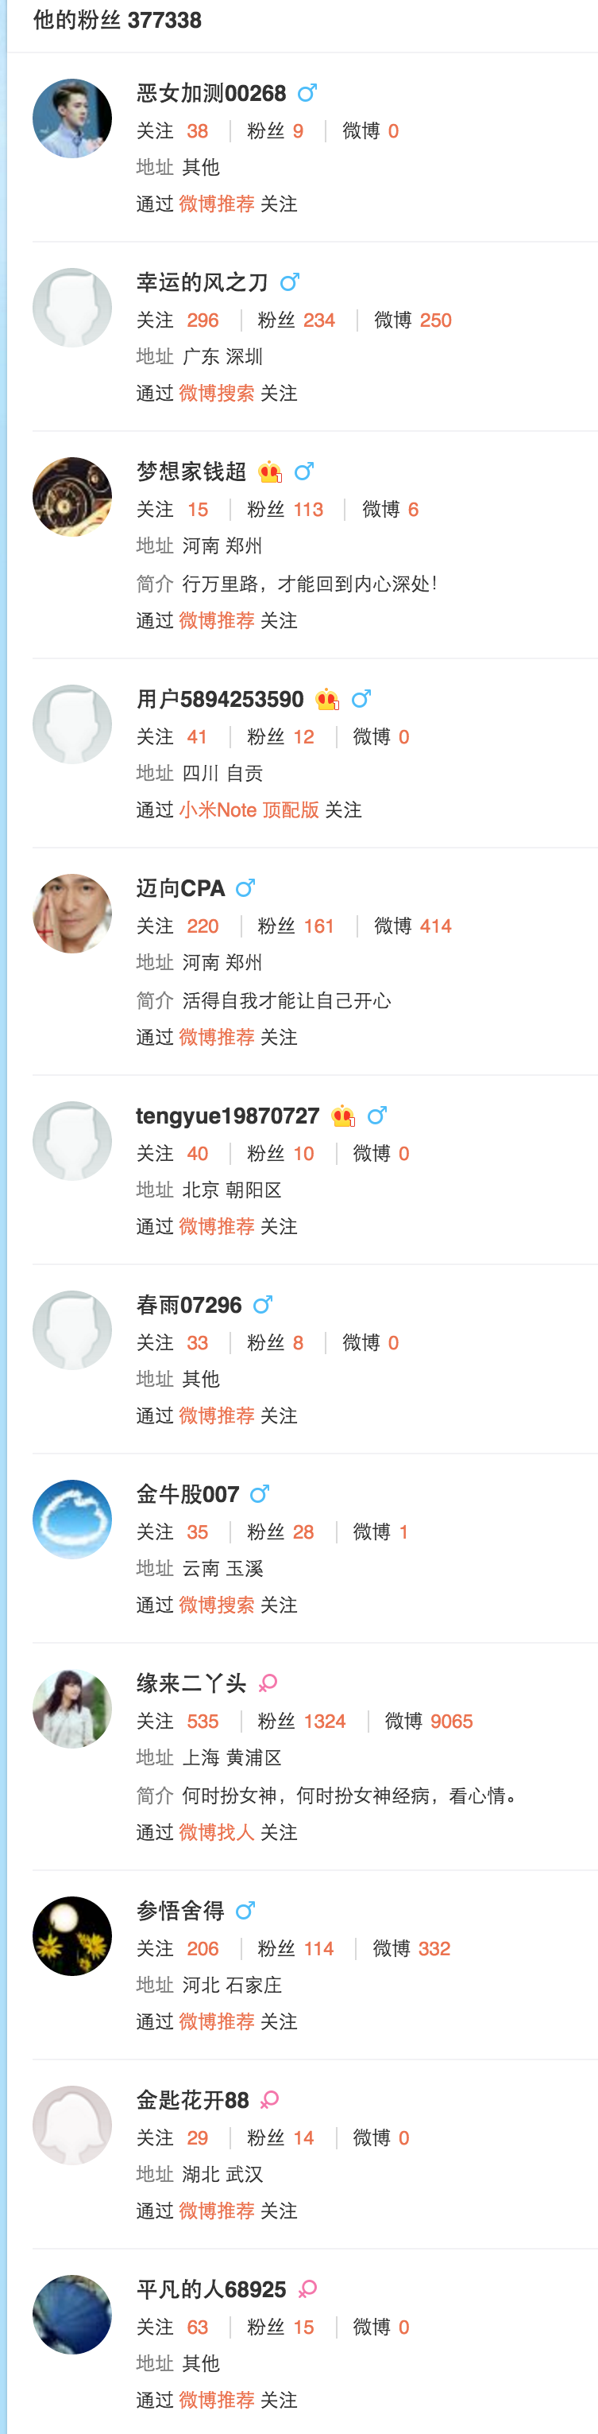
步骤1：找到你
挖掘优质客户

Slide 7
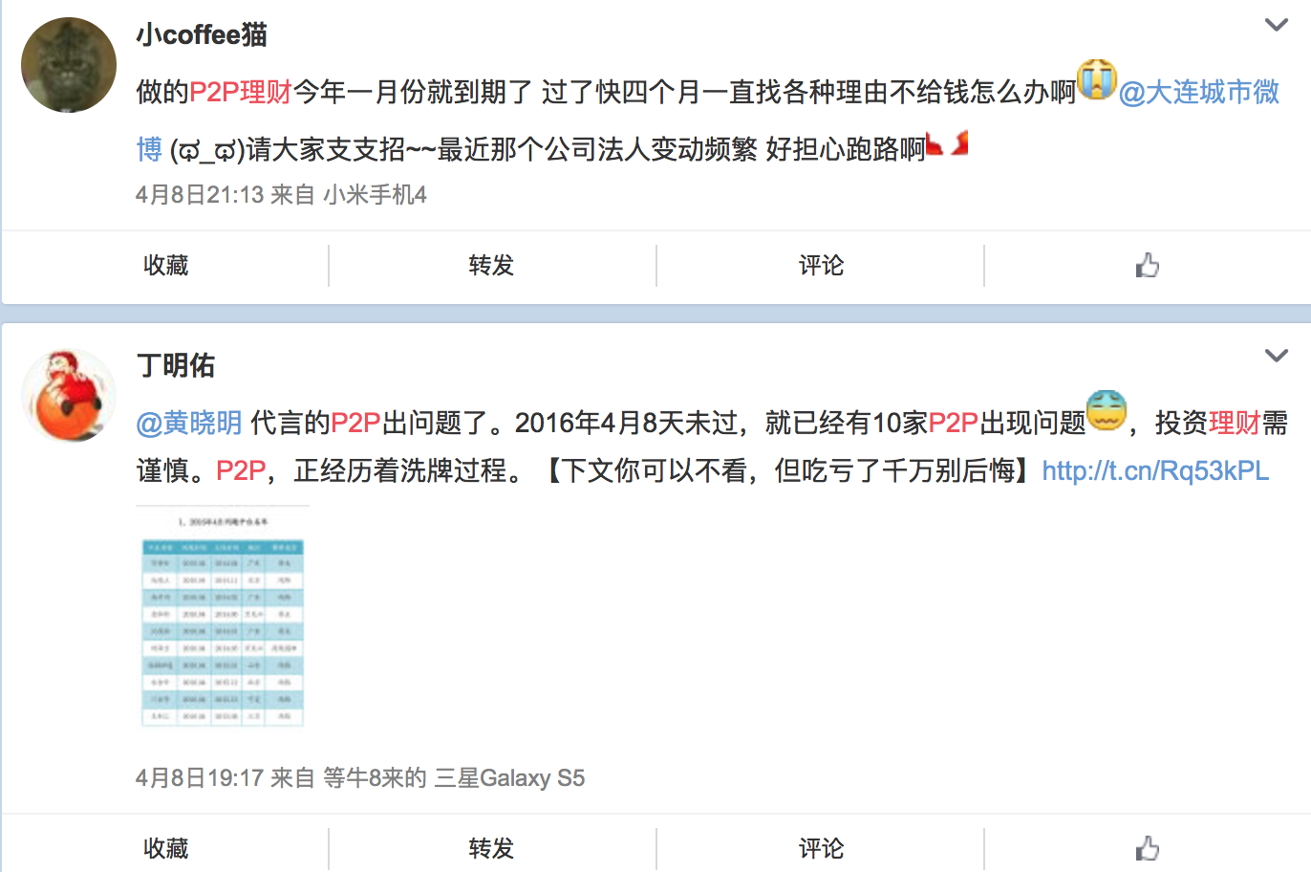
步骤1：找到你
挖掘优质客户

Slide 8
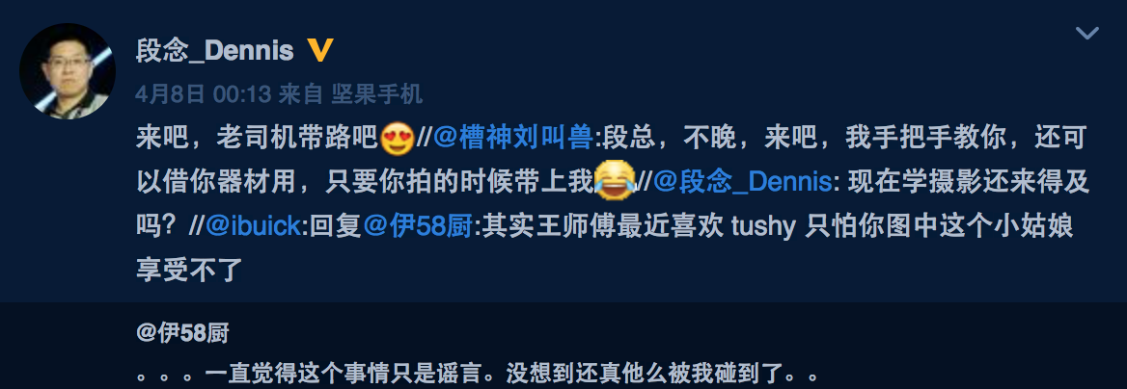
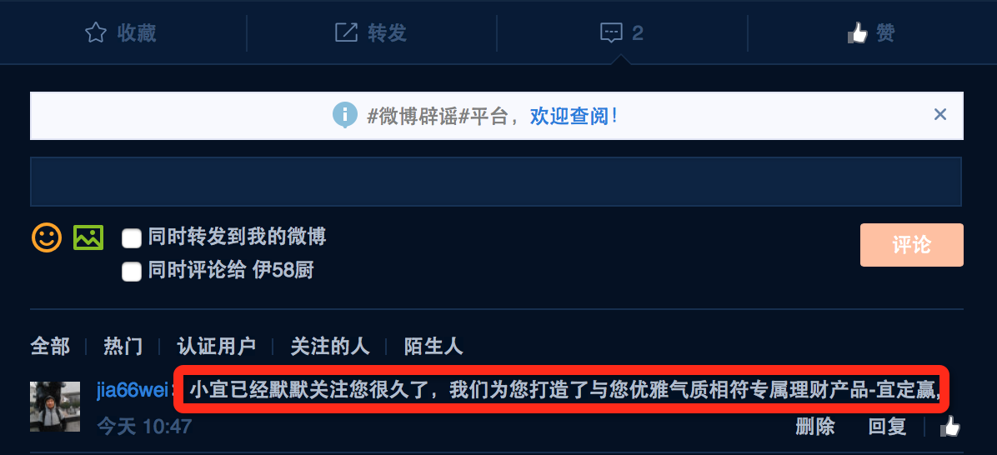

步骤2：消息你
小宜已经默默关注您很久了，我们为您打造了与您优雅气质相符专属理财产品。宜定赢：http://www.yirendai.com/finance/list/1

Slide 9
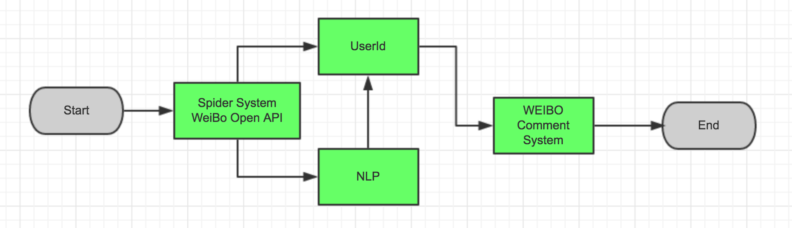
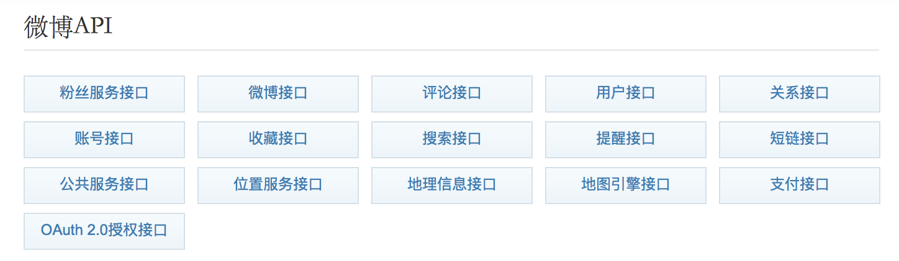
整体技术方案

Slide 10
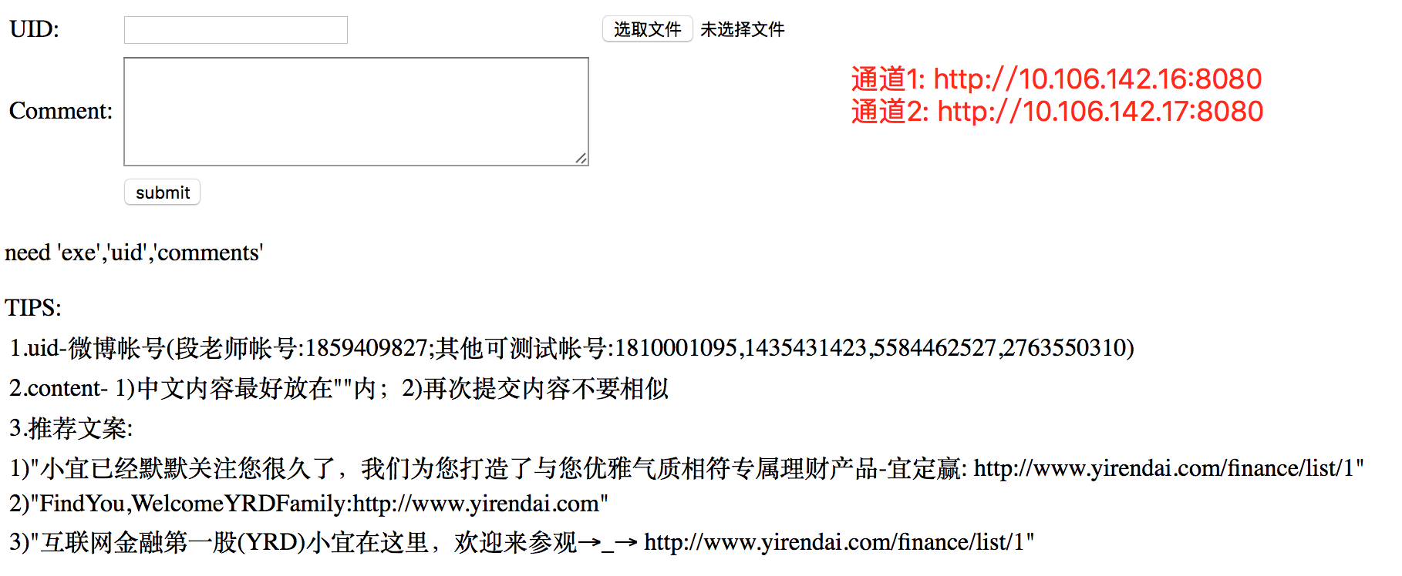
Appendix-效果展示

Slide 11
成果与系统价值：
用户采集和评论系统已实现
已采集新浪微博优质理财兴趣用户: 1万
未来可采集微博优质理财兴趣用户：300万+（注：微博日活：1亿）
系统价值：
300万用户*百分之一的转化率*60元的获客成本/每人
=180万元的价值

Slide 12

180万元的系统价值 V.S. 一等奖的1万元奖金
给我们哪一个？
给我们哪一个？
给我们哪一个？

Slide 13
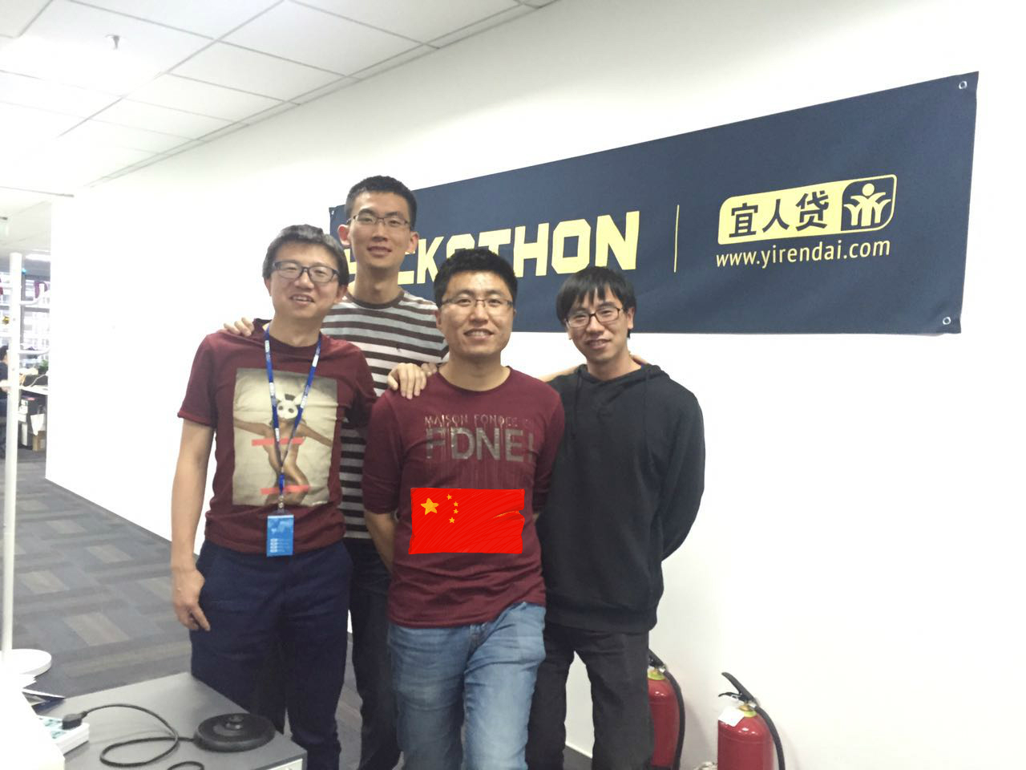
团队介绍---数据部（陈宸,何超逸,朱家卫,姜涛 ）

Slide 14
谢谢大家

